Slide 1
模拟退火算法

Slide 2
1
四个基于仿生/模拟的算法

Slide 3
四个基于仿生/模拟的算法
遗传算法
粒子群算法（PSO）
模拟退火
人工神经网络

Slide 4
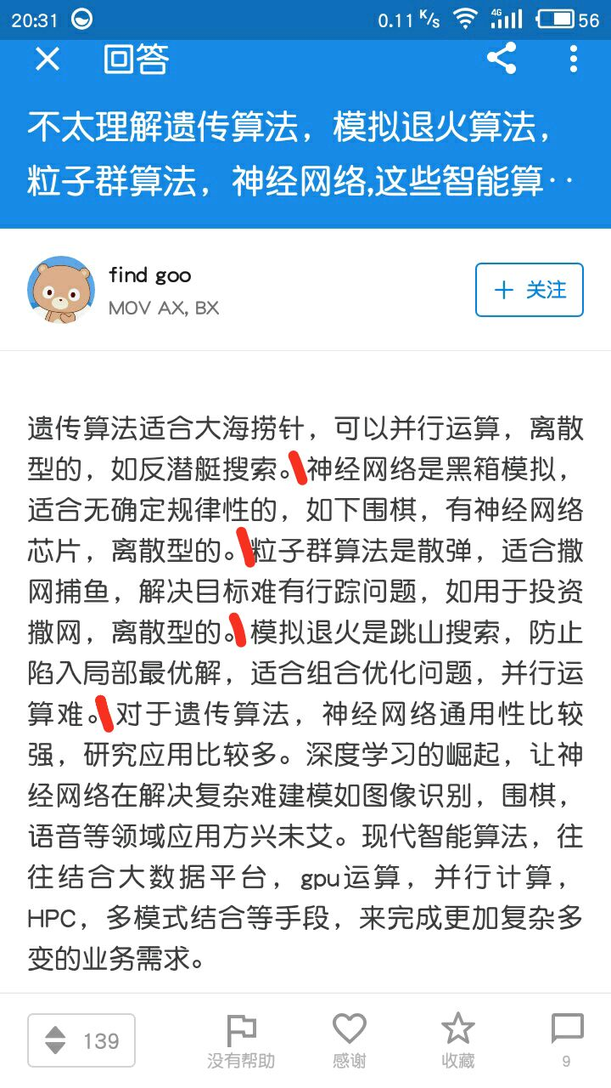
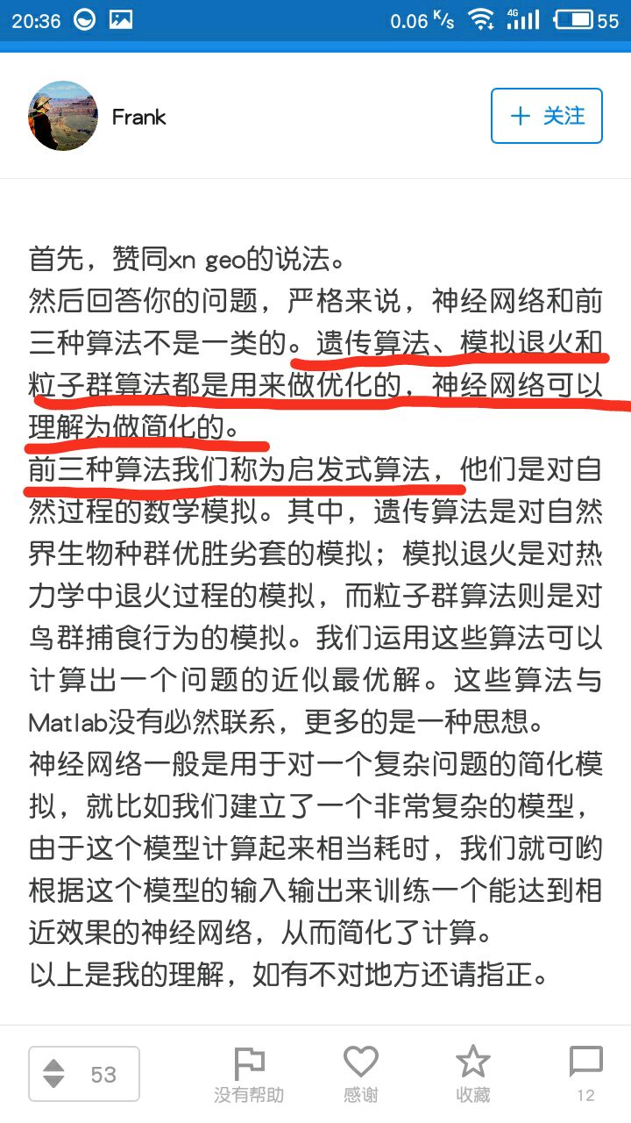

Slide 5
2
关于模拟退火算法的基本介绍

Slide 6
关于模拟退火算法的基本介绍
非凸函数的局部最优解与全局最优解
固体退火原理：将固体加温至充分高，再让其徐徐冷却，加温时，固体内部粒子随温升变为无序状，内能增大，而徐徐冷却时粒子渐趋有序，在每个温度都达到平衡态，最后在常温时达到基态，内能减为最小。

Slide 7
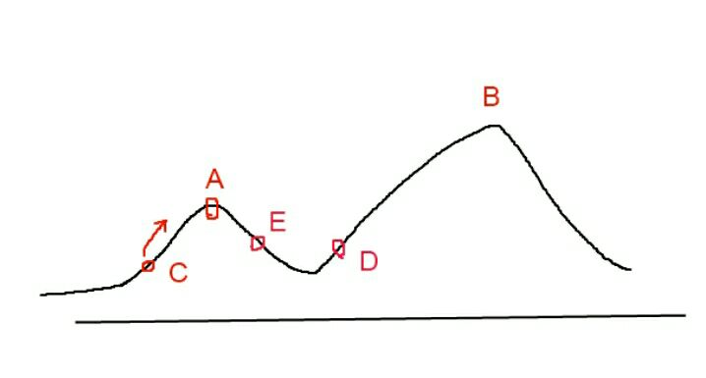
爬山算法
一种简单的贪心搜索算法，该算法每次从当前解的临近解空间中选择一个最优解作为当前解，直到达到一个局部最优解。
其主要缺点是会陷入局部最优解，而不一定能搜索到全局最优解。
假设C点为当前解，爬山算法
搜索到A点这个局部最优解就会
停止搜索，因为在A点无论向那
个方向小幅度移动都不能得到更
优的解。

Slide 8
引入随机因素的模拟退火算法
以一定的概率来接受一个比当前解要差的解，因此有可能会跳出这个局部的最优解，达到全局的最优解。
A→E（一定概率）→D（一定概率）→跳出局部最大值A。

Slide 9
3
举个栗子

Slide 10
TSP(traveling salesman problem)
N个城市，要求从其中某个问题出发，唯一遍历所有城市，再回到出发的城市，求最短的路线。

Slide 11
基本思路
1.建立冷却进度表，包括：初始温度T₀，T₀的衰减函数（由一系列离散的温度点组成），停止准则，Markov链长度L_{k}（任一温度的迭代次数）
2.令T=T₀，随机生成一个初始解P(i)，计算路径P(i)的长度L(P(i))。
3.让T₀通过衰减函数降为T1，产生一条新的遍历路径P(i+1)（产生方法见后），计算路径P(i+1)的长度L( P(i+1) )，得到△L=L( P(i+1) )-L(P(i))。
4.若△L < 0，则接受P(i+1)为新的路径，否则以模拟退火的概率接受P(i+1) ，然后降温
5.重复步骤3、4直到满足退出条件

Slide 12
几点说明
1.粒子状态表达：背包问题与指派问题（0-1编码），TSP和调度问题（自然数或实数编码）。
2. 新解产生：基本要求是能够尽量遍及解空间的各个区域。
3.收敛到全局最优解的一般性条件：
（1）初始温度足够高 （2）热平衡时间足够长
（3）终止温度足够低 （4）降温过程足够缓慢

Slide 13
几点说明
4.参数选择
（1）初始温度的选择
（过小的T₀往往导致算法难以跳出局部陷阱而达不到全局最优）
《Investigation on the choice of the initial temperature in the Simulated Annealing: A Mushy State SA for TSP 》
（2）T的衰减函数
一个常用的形式：T_{k+1}=αT_{k}，α的取值一般为0.5~0.99
越大的α值意味着越小的衰减量，可能导致变换次数增加、访问更多的领域、搜索更大范围的解空间和获得更好的最终解。

Slide 14
几点说明
（3）Markov链长度
从经验上，可以令L_{k}=100n，n为问题规模。
Markov链长度
（4）算法停止准则
Metropolis准则中的接受函数
高温进行充分的广域搜索，低温进行足够的局部搜索。
一般来说，Tf可以取一个足够小的正数（0.01~5）
或者：多次不取新解

Slide 15
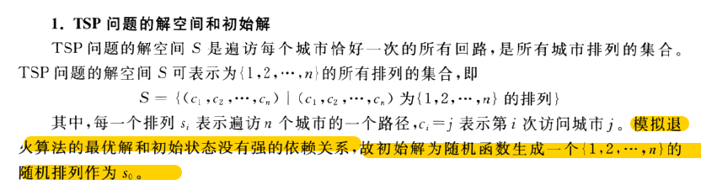
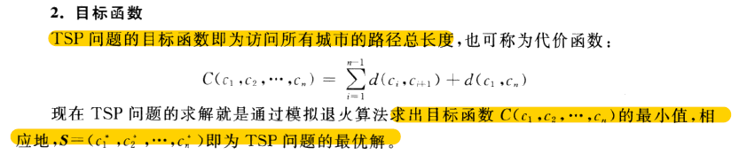
算法设计

Slide 16
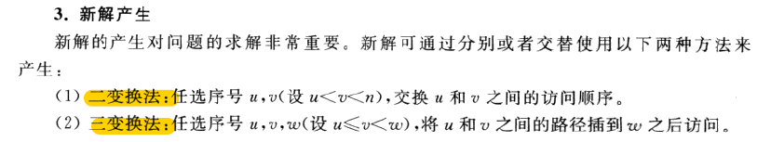
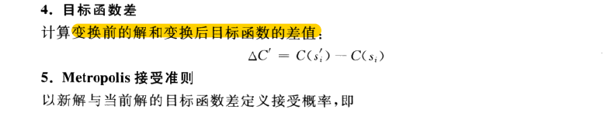

算法设计

Slide 17

新解的产生
二交换与三交换问题

Slide 18
4
再举个栗子

Slide 19



试试TSP的a280
解的数量和城市数目之间大致有一种阶乘关系
退火参数（起始温度、衰减函数、Markov链长度）、接受函数

Slide 20
5
还有一个栗子

Slide 21
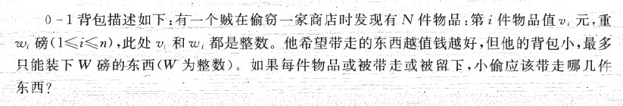
背包问题

Slide 22
ASA模拟退火程序包
http://www.ingber.com

Slide 23

END
算法好好玩啊下次谁讲

